Slide 1
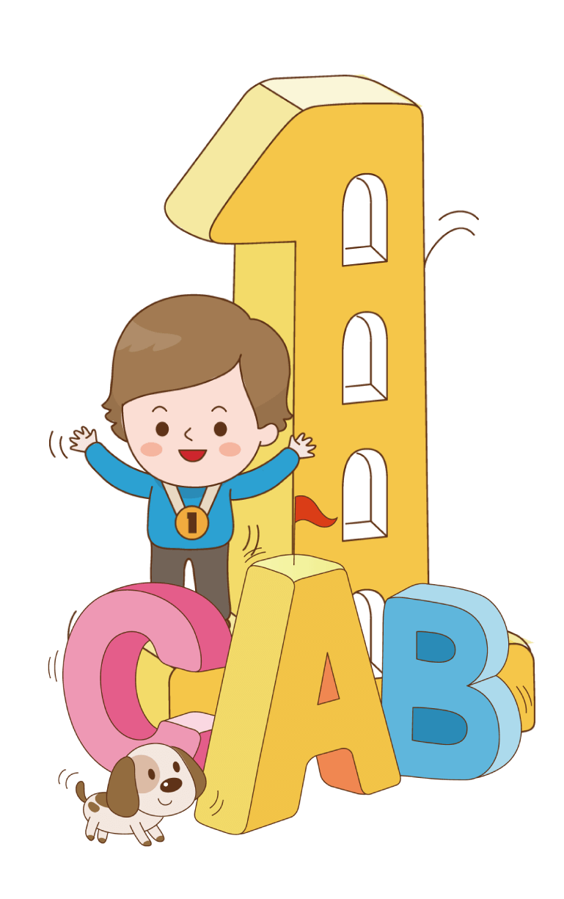
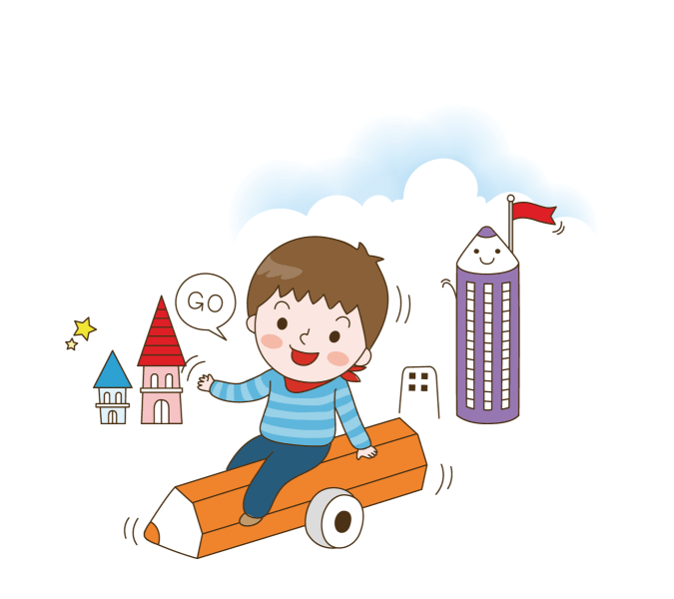
Bài
20
Luyện tập
Nhím nâu kết bạn

Slide 2
MỤC TIÊU:
1
Thầy cô nhập mục tiêu
2
Thầy cô nhập mục tiêu

Slide 3
1
Tìm từ ngữ chỉ tình cảm bạn bè.
nhường bạn
hiền lành
giúp đỡ
chia sẻ
chăm chỉ
tươi vui
a. Từ ngữ chỉ hoạt động:
giúp đỡ
nhường bạn
chia sẻ
b. Từ ngữ chỉ đặc biệt:
hiền lành
chăm chỉ
tươi vui

Slide 4
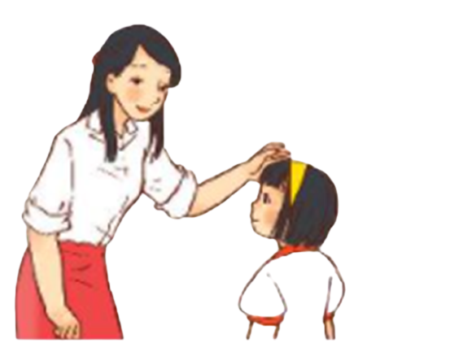
2
Chọn từ ngữ chỉ hoạt động đã tìm được ở bài tập 1 thay cho ô vuông.
a. Mẹ cho Hải cái bánh rất ngon. Hải mang đến cho Hà và Xuân cùng ăn. Mẹ khen: “Con biết cùng bạn bè rồi đấy”.
chia sẻ
b. Biết Hải ốm, phải nghỉ học, Xuân mang sách vở sang, giảng bải cho bạn. Hải xúc động vì bạn đã khi mình bị ốm.
giúp đỡ
c. Hải và Xuân đều muốn ngồi bàn đầu. Nhưng ở đó chỉ còn một chỗ. Xuân xin cô cho Hải được ngồi chỗ mới. Cô khen Xuân đã biết
nhường bạn.
Notes:
Thầy cô kích vào từng ô bên cột A để hiện đáp án

Slide 5
3
Đặt một câu nêu về hoạt động của các bạn trong tranh.
M: Bạn Lan cho bạn Hải mượn bút.
Các bạn đến thăm bạn Hà.
Các bạn đang trực nhật.
Các bạn đang biểu diễn văn nghệ..
Notes:
Thầy cô kích vào từng ô cột A để hiện đáp án

Slide 6
Củng cố

Slide 7
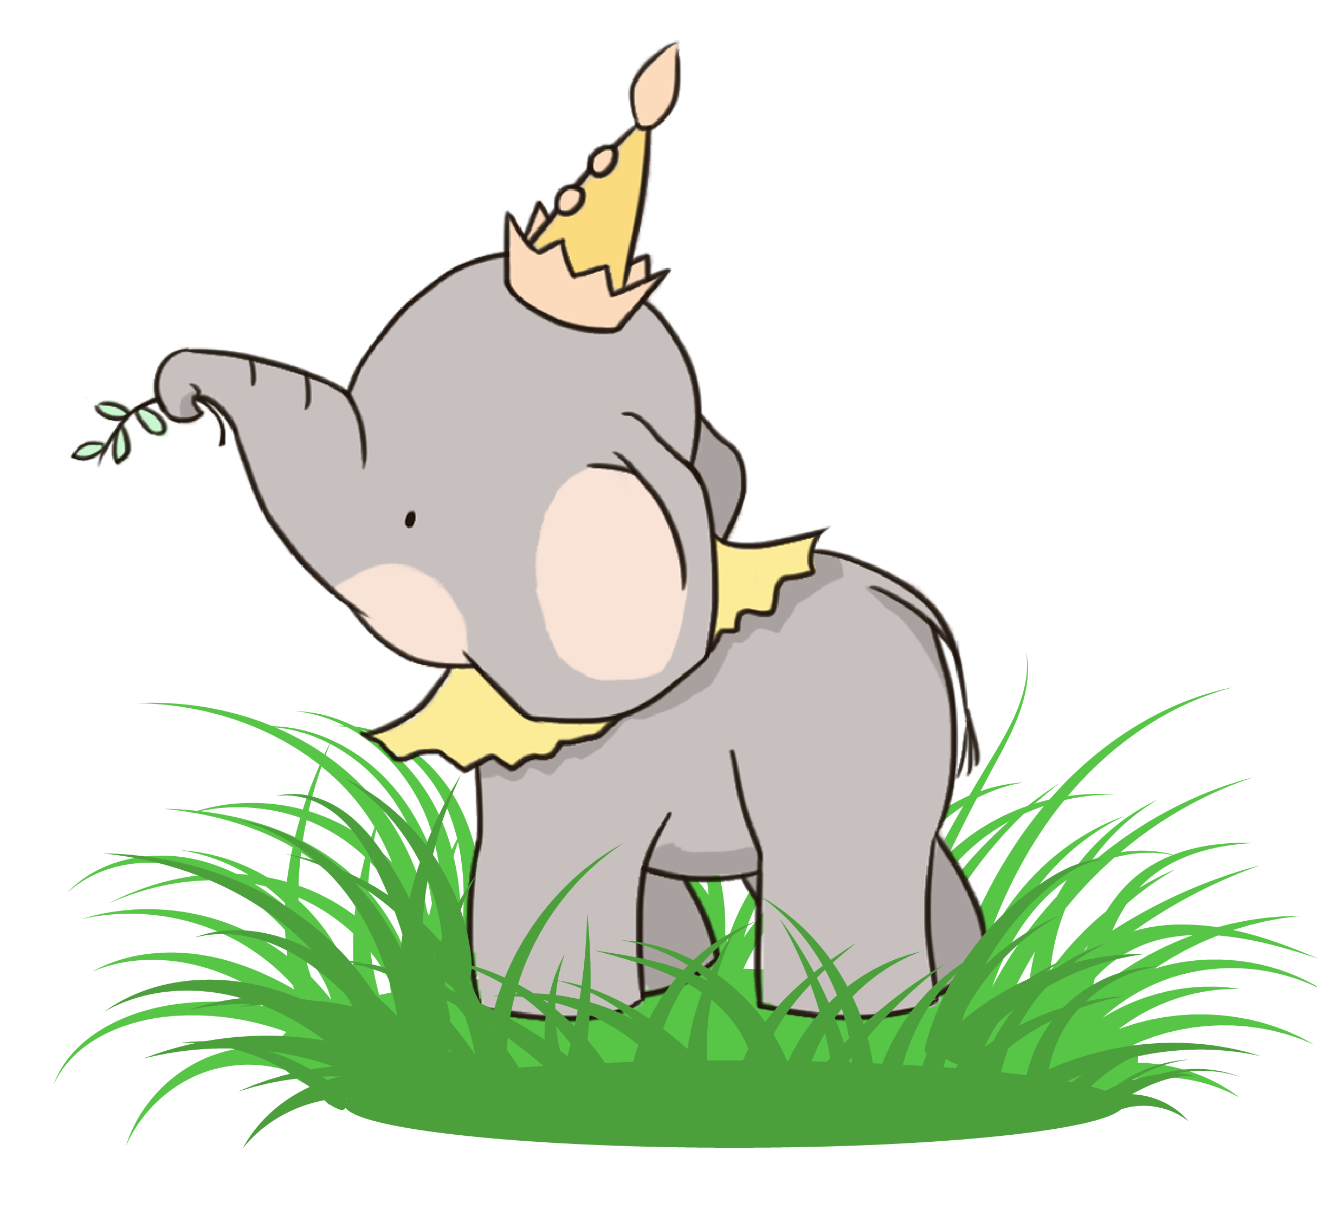
Đặt câu nêu hoạt động trong giờ ra chơi ở sân trường em.

Slide 8
CỦNG CỐ - dặn dò
Tìm thêm các từ chỉ tình cảm bạn bè, đặt câu nêu hoạt động.
Xem trước bài sau.

Slide 9
Tạm biệt và hẹn gặp lại
các con vào những tiết học sau!

